Slide 1
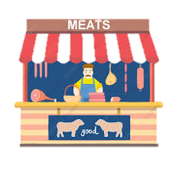
โครงการเนื้อสัตว์ปลอดภัย ใส่ใจผู้บริโภค
(ปศุสัตว์ OK)
สำนักพัฒนาระบบและรับรองมาตรฐานสินค้าปศุสัตว์
กรมปศุสัตว์

Slide 2
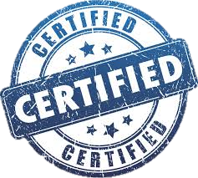
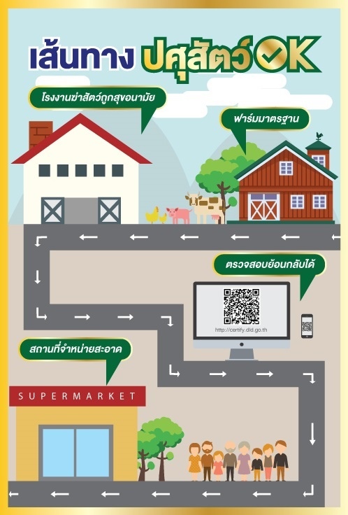
ปศุสัตว์ OK คืออะไร???
ปศุสัตว์ OK …ตราสัญลักษณ์ที่สร้างความมั่นใจให้กับผู้บริโภค ในการเลือกซื้อสินค้าประเภทเนื้อสัตว์และไข่สดจากสถานที่จำหน่ายสินค้าปศุสัตว์ที่กรมปศุสัตว์ให้การรับรองว่ามีความปลอดภัย เนื่องจากผ่านการควบคุมดูแลมาตรฐานการผลิตตั้งแต่ฟาร์มเลี้ยงสัตว์ โรงฆ่าสัตว์หรือศูนย์รวบรวมไข่ จนได้เนื้อสัตว์และไข่สดปลอดภัย และยังสามารถตรวจสอบย้อนกลับแหล่งที่มาของสินค้าได้ เพื่อเป็นทางเลือกให้ผู้บริโภคเกิดความมั่นใจว่าได้บริโภคเนื้อสัตว์และไข่สดที่มีคุณภาพและปลอดภัย
ภาพยนตร์ประชาสัมพันธ์โครงการปศุสัตว์ OK
https://www.youtube.com/watch?v=ch_2FAnM15I

Slide 3
โครงการเนื้อสัตว์ปลอดภัย ใส่ใจผู้บริโภค (ปศุสัตว์ OK)
เนื้อสัตว์ผลิตจากฟาร์มมาตรฐาน (GAP)
สามารถตรวจสอบย้อนกลับแหล่งที่มาได้
สถานที่จำหน่ายสะอาด ถูกสุขลักษณะ
เนื้อสัตว์มาจากโรงฆ่าสัตว์ที่ได้รับอนุญาตถูกต้องตามกฎหมาย
Notes:
ในการยกระดับสินค้าปศุสัตว์ปลอดภัยตลอดห่วงโซ่การผลิต กรมปศุสัตว์เน้นการดำเนินการเป็น 2 กลุ่มภารกิจ คือ การบังคับใช้กฎหมาย และ การส่งเสริมและพัฒนาระบบการผลิต โดยการดำเนินการทั้งหมดก็มุ่งเน้นให้เกิดตราสัญลักษณ์ ปศุสัตว์ OK เพื่อให้เกิดการจดจำ และให้ผู้บริโภคมีทางเลือกซื้อสินค้าคุณภาพ และกดดันผู้ผลิตให้ผลิตสินค้าที่ได้มาตรฐานทุกขั้นตอนการผลิต โดยเฉพาะการตรวจสอบย้อนกลับได้

Slide 4
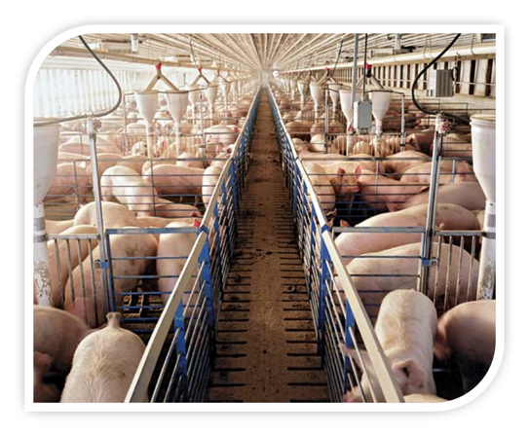
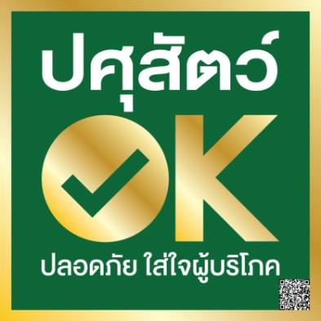
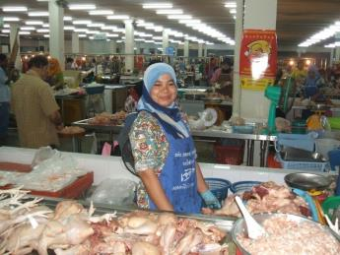
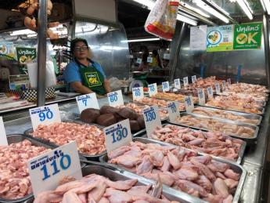
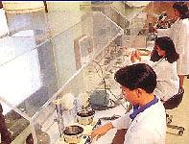
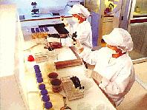
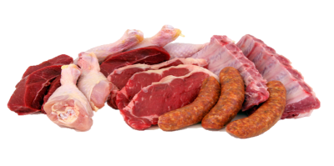
โรงฆ่าสัตว์ ถูกกฎหมาย
ตรวจสอบ สารตกค้าง
ตรวจสอบเชื้อจุลินทรีย์
ตรวจสอบย้อนกลับแหล่งที่มาได้
ฟาร์มมาตรฐาน (GAP)
สถานที่จำหน่ายสะอาด
Notes:
This picture is conclusion of the criteria.
For meat products, live animals come from GAP farms.The GAP farms have farm veterinarians who control animal health in each farms.
Then, live animals are slaughtered in good sanitation and licensed slaughterhouse. That have meat inspectors who responsible for antemortem and postmortem inspection to produce safety and high quality products.
Next, the livestock product shops have good sanitation and personal hygiene. In this step, DLD officers have surveillance program to inspect DLD OK shops every year. And we collect the samples from DLD OK shops for residue testing and microbiological testing every year.
And the important thing is traceability system. They must be traceback from DLD OK shops to slaughterhouse and farm.

Slide 5
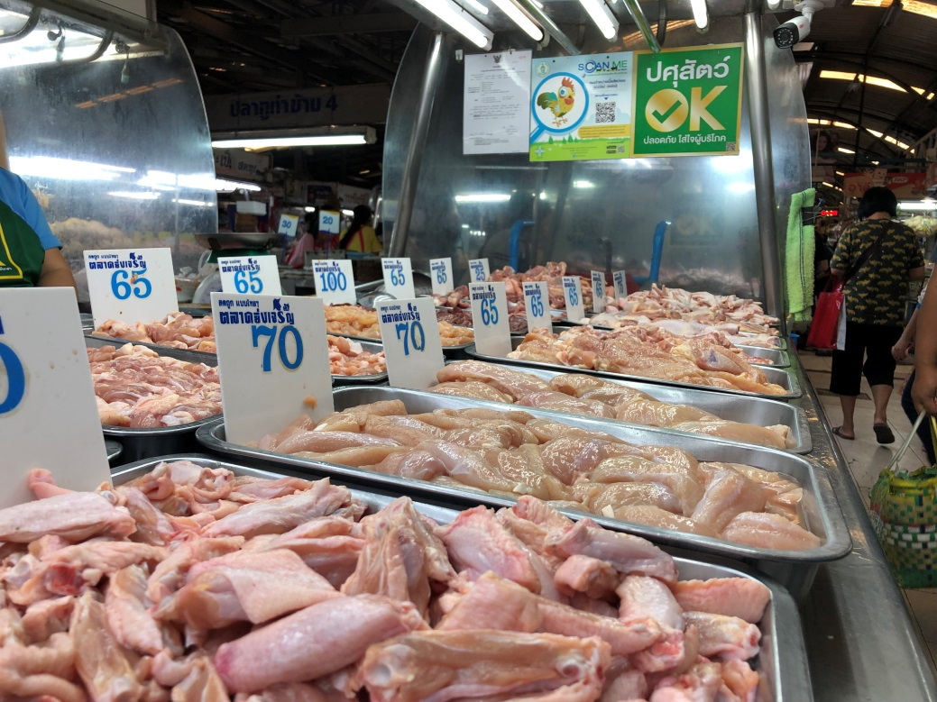
ทำไมต้องเลือกซื้อสินค้าที่มีตราสัญลักษณ์ “ปศุสัตว์ OK”
เนื้อสัตว์ปลอดภัยจากสารตกค้าง
ตรวจสอบย้อนกลับสินค้าปศุสัตว์ไปยังต้นทางการผลิตได้
ได้รับการตรวจสอบและควบคุมมาตรฐานโดยเจ้าหน้าที่ ของกรมปศุสัตว์อยู่เสมอ

Slide 6
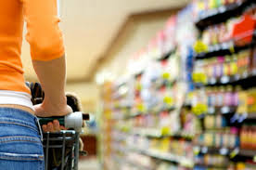
ผู้ขายได้ประโยชน์อย่างไร จากการเข้าร่วมโครงการปศุสัตว์ OK
ทำให้ผู้บริโภคมั่นใจได้ว่าเนื้อสัตว์ที่ขายในสถานที่จำหน่าย ปศุสัตว์ OK นั้น ปลอดภัยจากสารตกค้าง
ได้รับการรับรองจากกรมปศุสัตว์ ถือเป็นการยกระดับมาตรฐานสถานที่จำหน่ายให้มีความน่าเชื่อถือ

Slide 7
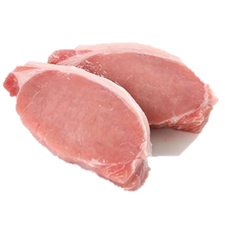
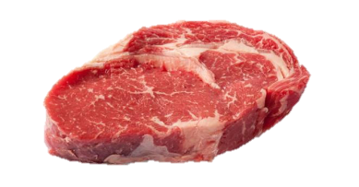
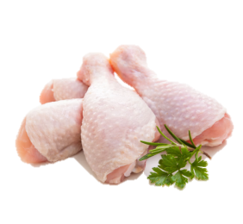
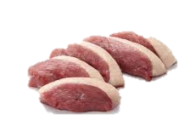
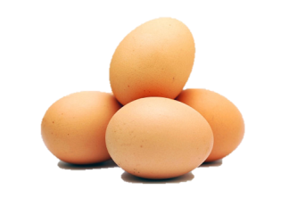
ปัจจุบันปศุสัตว์ OK ให้การรับรองสินค้าอะไรบ้าง???
ปัจจุบันปศุสัตว์ OK ให้การรับรองสินค้า 5 ชนิด ได้แก่ เนื้อไก่ เนื้อหมู เนื้อเป็ด เนื้อโค และไข่สด

Slide 8
ผู้ประกอบการหรือสถานที่จำหน่ายสนใจเข้าร่วมโครงการฯ ต้องทำอย่างไร
ขั้นตอนการขอรับรอง
ผู้ประกอบการที่สนใจเข้าร่วมโครงการสามารถยื่นคำขอรับการตรวจประเมินได้ที่ สำนักงานปศุสัตว์จังหวัดหรือสำนักงานปศุสัตว์อำเภอในพื้นที่ เจ้าหน้าที่จะดำเนินการเข้าตรวจประเมิน เมื่อผ่านการตรวจประเมินก็จะได้รับใบรับรองสถานที่จำหน่ายปศุสัตว์ OK พร้อมทั้งป้ายตราสัญลักษณ์ “ปศุสัตว์ OK”

Slide 9
ใบรับรองสถานที่จำหน่ายเนื้อสัตว์ปลอดภัย ใส่ใจผู้บริโภค
ใบรับรองฉบับนี้ให้ไว้เพื่อแสดงว่า
บริษัท..........................................................สาขา.....................................
เลขที่.........หมู่ที่........ตำบล...................อำเภอ.....................จังหวัด...............
จำหน่ายเนื้อ......................................
ได้รับการรับรองเป็นสถานที่จำหน่ายเนื้อสัตว์ปลอดภัย ใส่ใจผู้บริโภค
ทะเบียนรับรอง…………………………………….
ออกให้ ณ วันที่........................................
หมดอายุ วันที่ .........................................
( )
ปศุสัตว์เขต

Slide 10
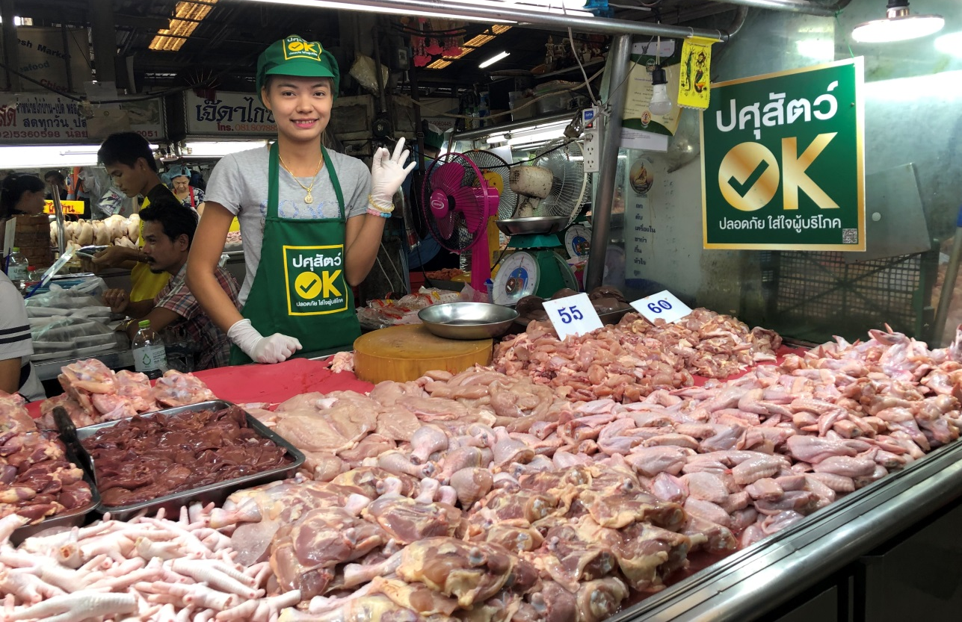
ผู้ประกอบการที่ได้รับการรับรอง ต้องแสดงตราสัญลักษณ์ปศุสัตว์ OK ณ จุดจำหน่าย ในสถานที่เปิดเผย และผู้บริโภคสามารถสังเกตเห็น ได้ชัดเจน และรักษาสภาพของป้ายให้สะอาดอยู่เสมอ

Slide 11
กรมปศุสัตว์มีมาตรการอย่างไรในการรักษามาตรฐานสถานที่จำหน่ายปศุสัตว์ OK ???
กรมปศุสัตว์มีการดำเนินการตรวจติดตามสถานที่จำหน่ายปศุสัตว์ OK อย่างน้อยปีละ 1 ครั้ง เพื่อเพิ่มความมั่นใจให้กับผู้บริโภคว่าสถานที่จำหน่ายปศุสัตว์ OK ได้มีการรักษามาตรฐานการรับรองตลอดอายุการรับรอง
นอกจากนี้ยังมีการสุ่มเก็บตัวอย่างเพื่อตรวจหาจุลินทรีย์และสารตกค้าง ได้แก่ ยาปฏิชีวนะ และสารเร่งเนื้อแดง เพื่อสร้างความเชื่อมั่นในความปลอดภัยของสินค้าที่จำหน่ายในสถานที่จำหน่ายที่ได้รับการรับรองภายใต้ตราสัญลักษณ์ปศุสัตว์ OK อีกด้วย

Slide 12
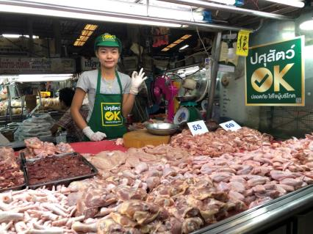
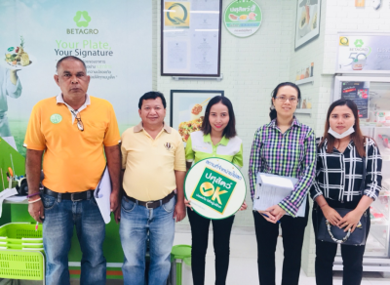
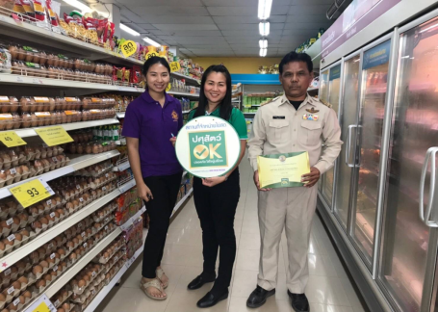
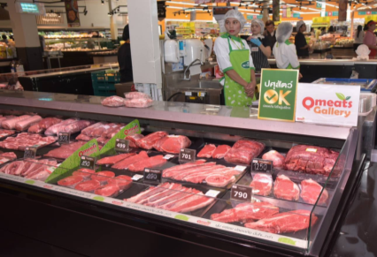
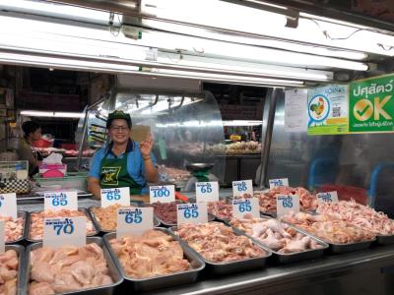
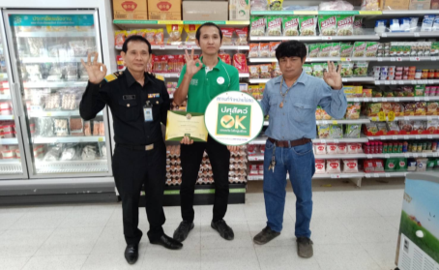
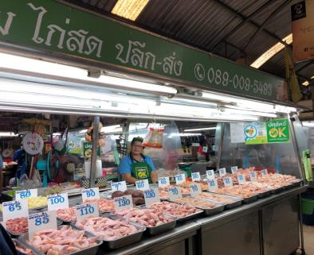
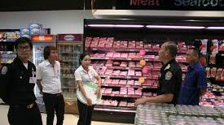
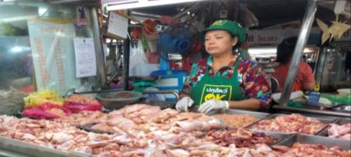
ปัจจุบันมีสถานที่จำหน่ายปศุสัตว์ OK ที่ผ่านการรับรองจากกรมปศุสัตว์ จำนวนกว่า 6,000 แห่ง
Notes:
Now, we have DLD OK shops more than 6,000 shops that was certified by DLD.
We expect that will increase every year.
This is the way to promote food safety for human consumption by DLD.

Slide 13
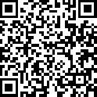
ตรวจสอบสถานที่จำหน่ายปศุสัตว์ OK ใกล้บ้านคุณได้ที่นี่ !!!

